Slide 1
Git and Friends
Kirill Voronin imvoroninkir@gmail.com

Slide 2
Планы на вечер
Поговорим про Git
Создадим идеальный проект
Закоммитим его и запушим на GitHub
Поговорим про renv
Сделаем пулл реквест (pull request, PR)
????
PROFIT

Slide 3
Зачем нужен Git?

Slide 4
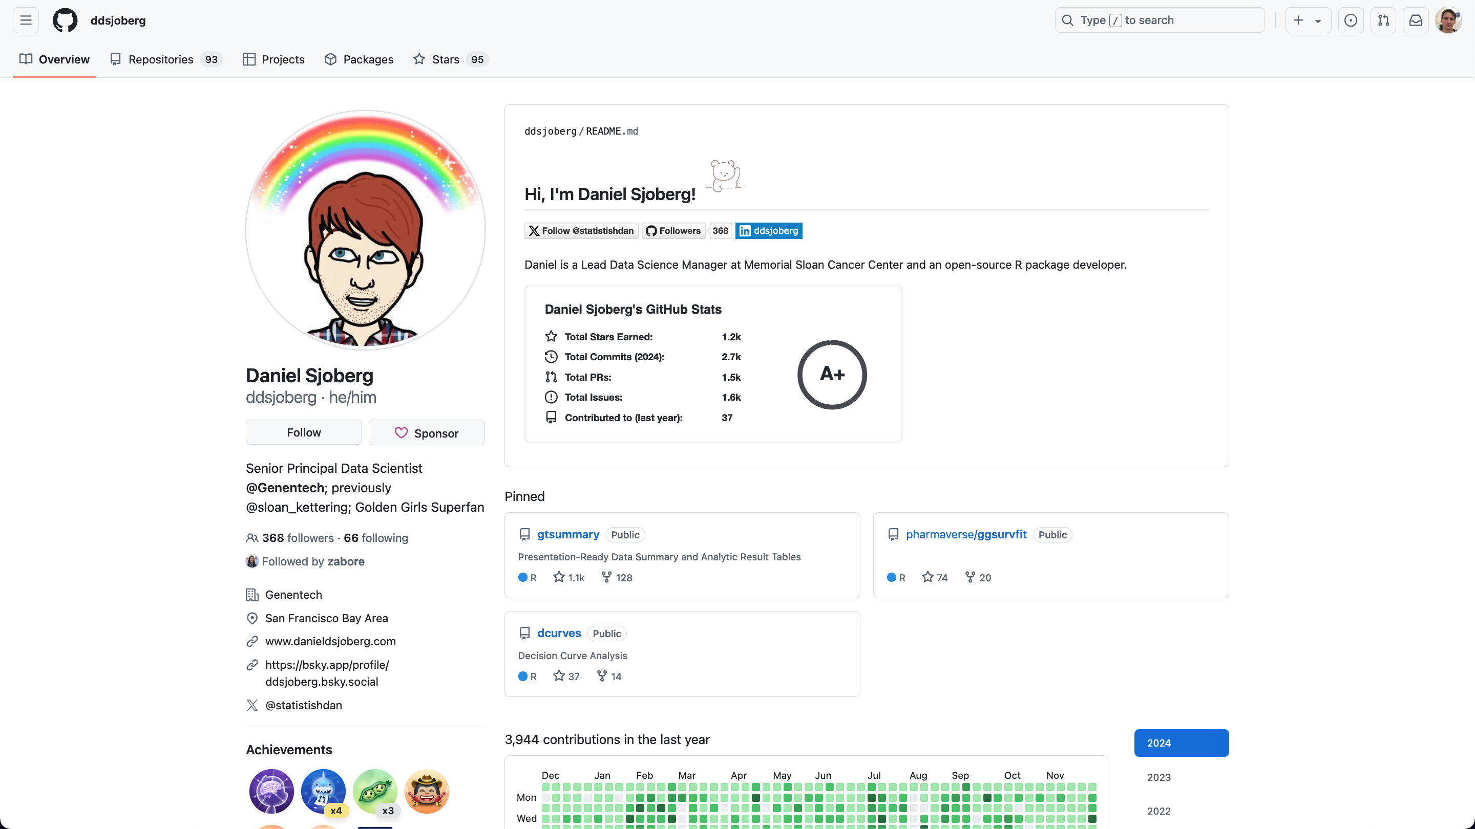
Для вашего резюме

Slide 5
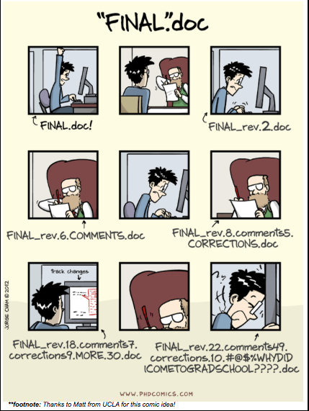
Для совместной работы

Slide 6
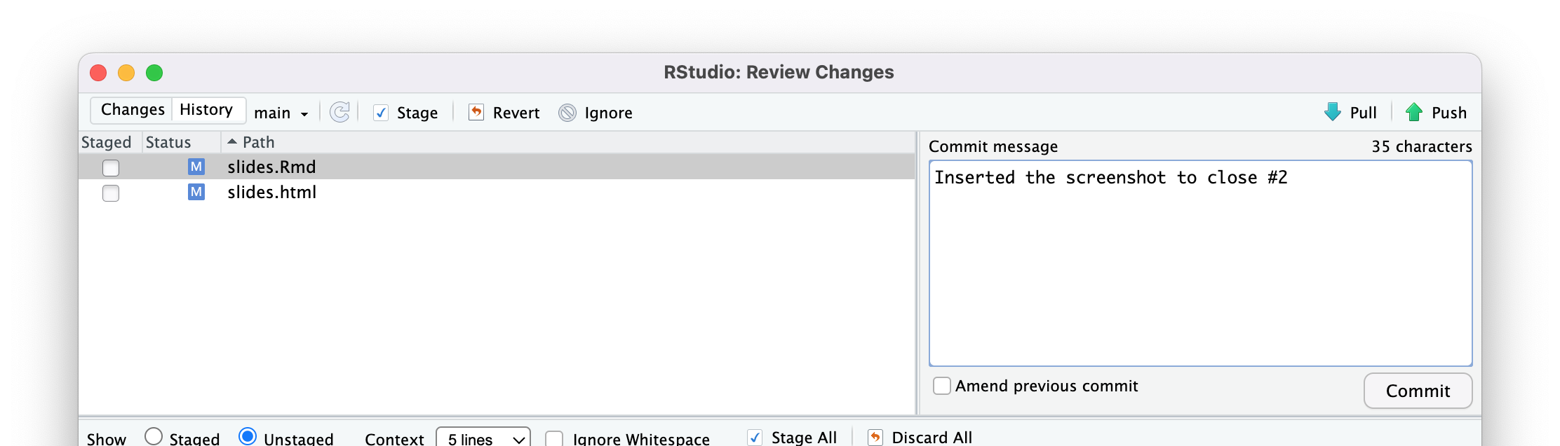
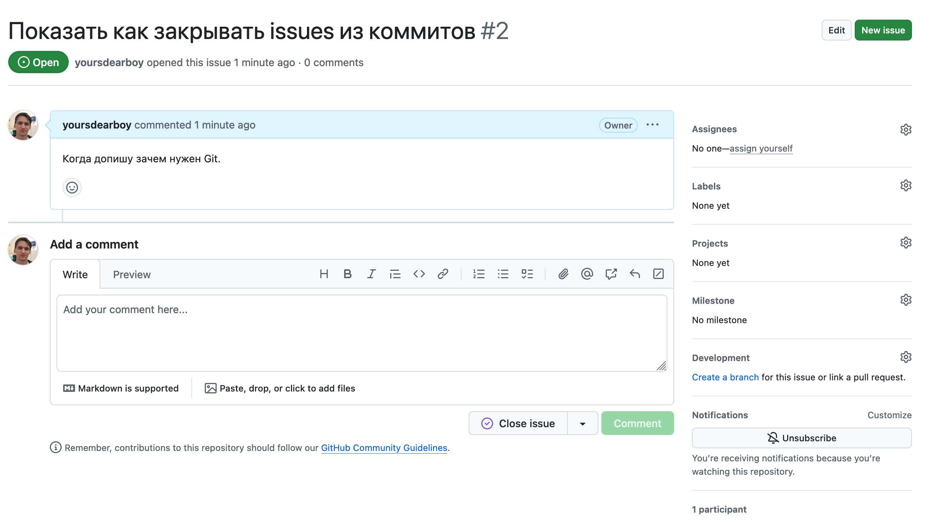
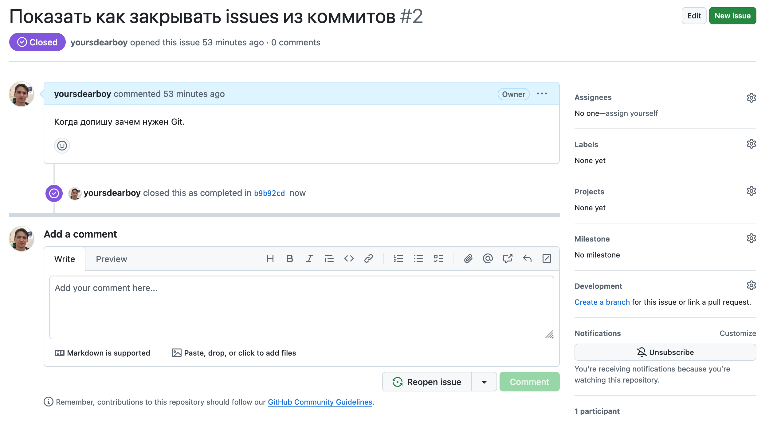
Для организации работы одному

Slide 7
Терминология

Slide 8
Git что?
Git
GitHub
GitLab
Gitea
Bitbucket

Slide 9
staging

Slide 10
commit

Slide 11
log

Slide 12
branch

Slide 13
pr

Slide 14
Создадим проект

Slide 15
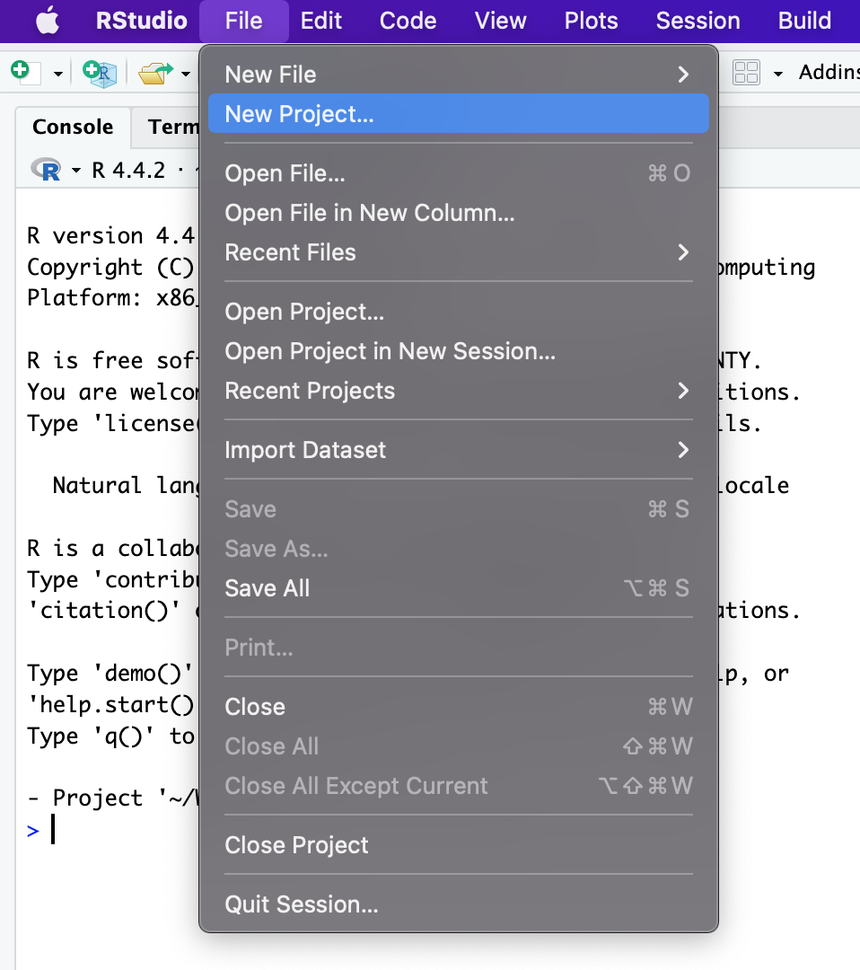
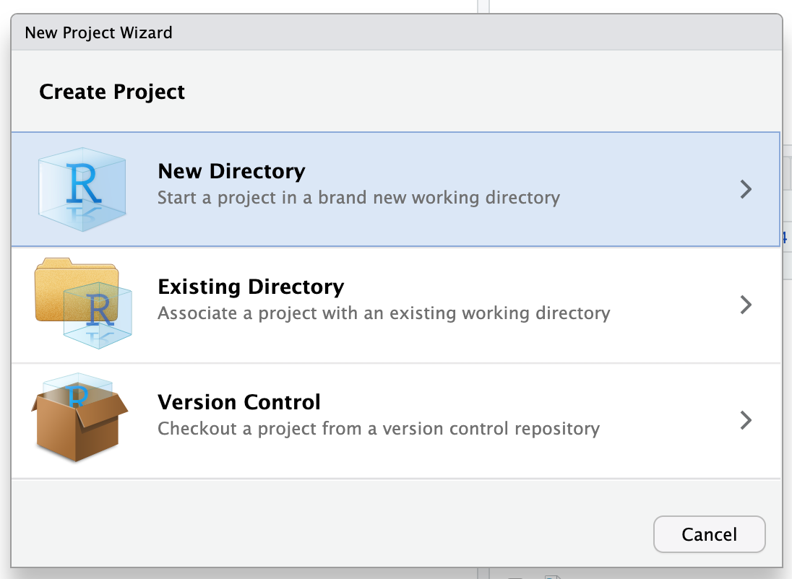
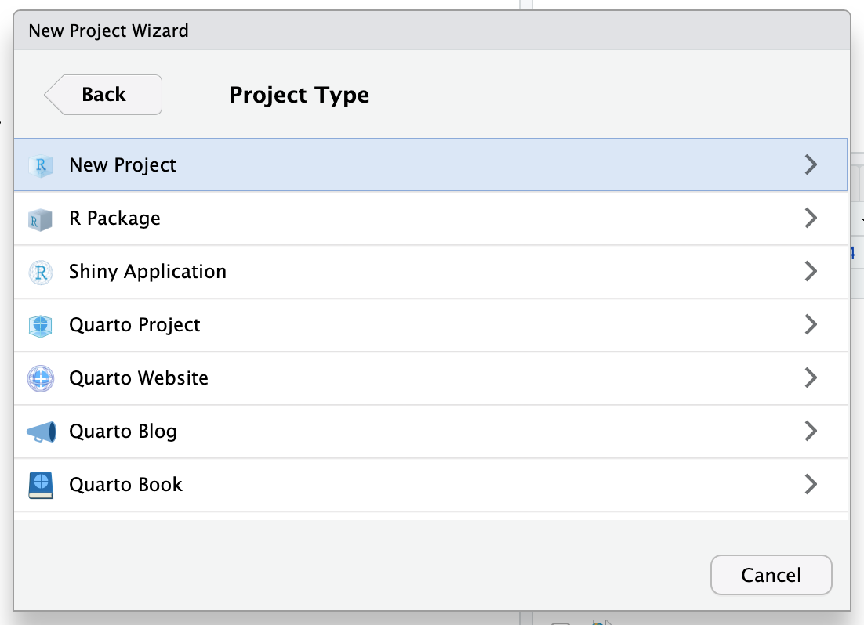
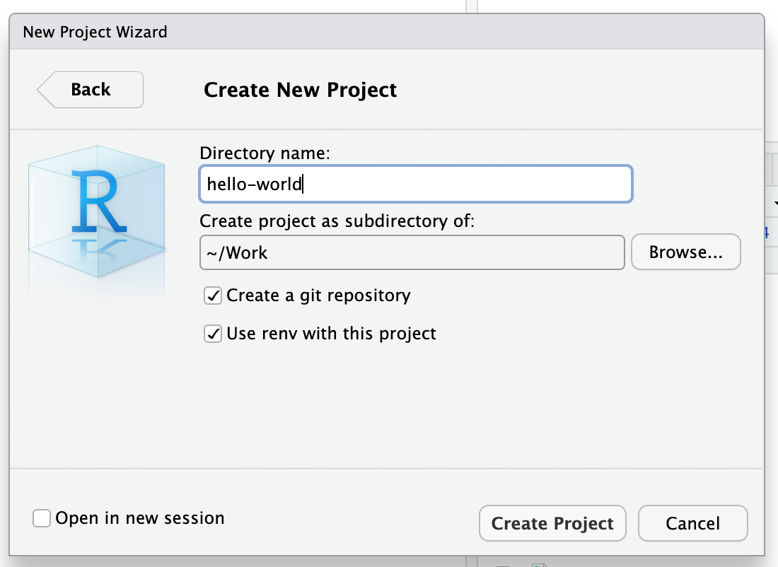
Создадим проект
1
2
3
4

Slide 16
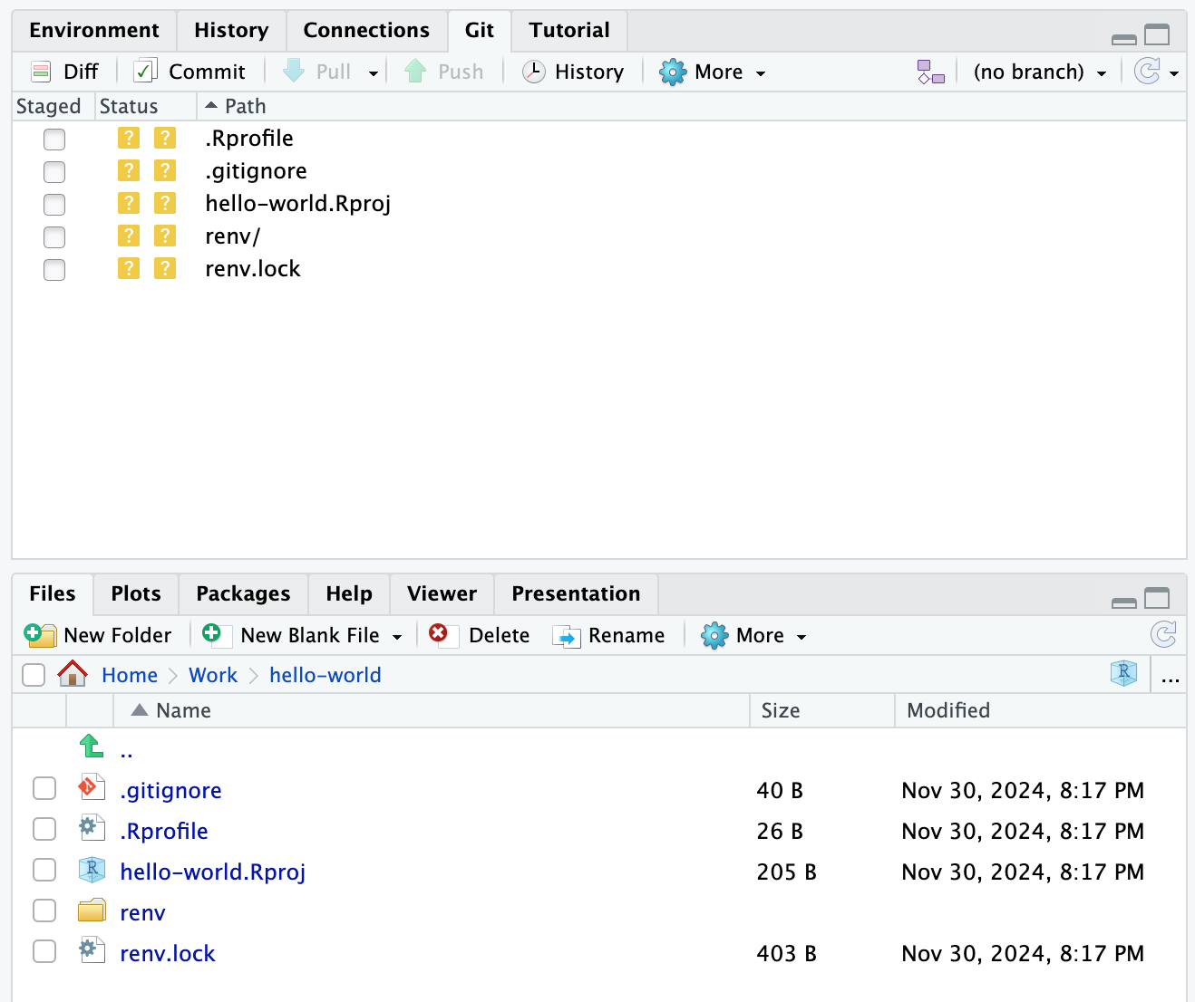
Что мы создали

Slide 17
Что мы создали
.Rprofile
source("renv/activate.R")

Slide 18
Что мы создали
renv
.gitignore
activate.R
library
settings.json

Slide 19
Что мы создали
renv.lock
{
"R": {
"Version": "4.4.2",
"Repositories": [
{
"Name": "CRAN",
"URL": "https://cloud.r-project.org"
}
]
},
"Packages": {
"renv": {
"Package": "renv",
"Version": "1.0.11",
"Source": "Repository",
"Repository": "CRAN",
"Requirements": [
"utils"
],
"Hash": "47623f66b4e80b3b0587bc5d7b309888"
}
}
}

Slide 20
Что мы создали
.gitignore
.Rproj.user
.Rhistory
.Rdata
.Ruserdata

Slide 21
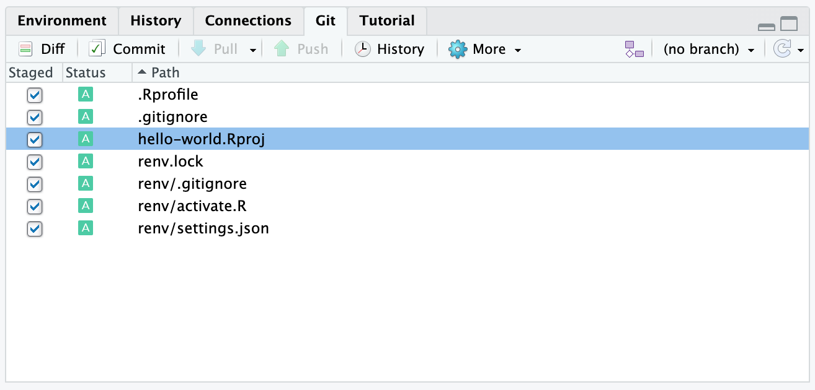
Что мы создали
hello-world.Rproj

Slide 22
commit

Slide 23
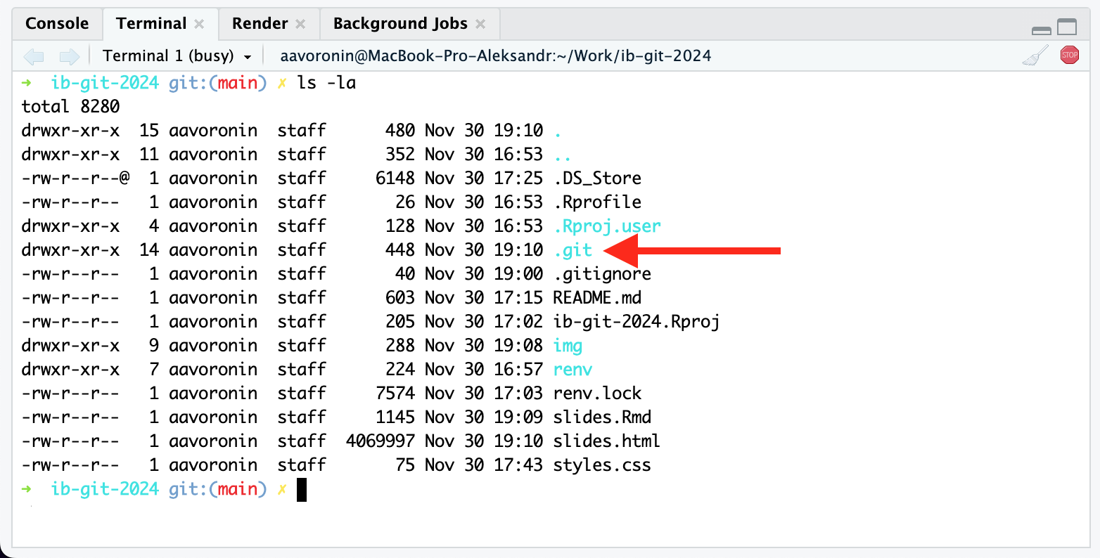
Что такое репозиторий

Slide 24
push

Slide 25
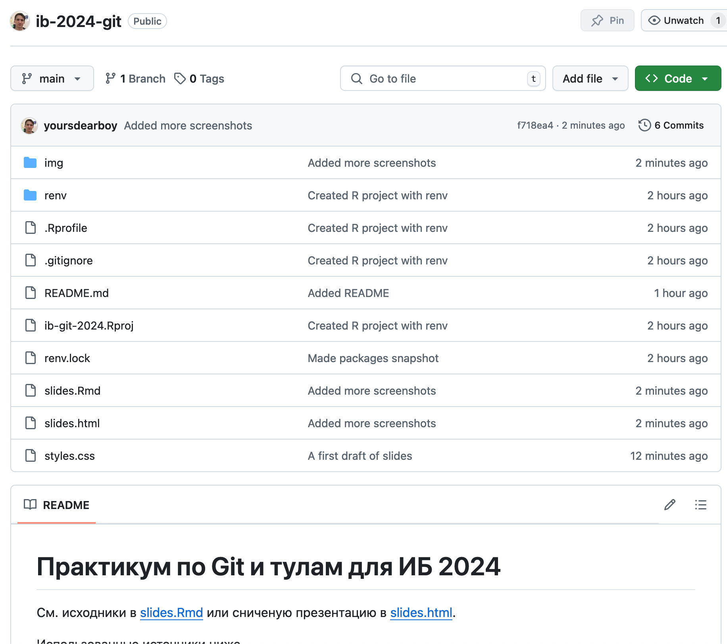
Что такое remote репозиторий

